Slide 1
시스템 모델
치과 전문의 검색 시스템

Slide 2
overview

Slide 3
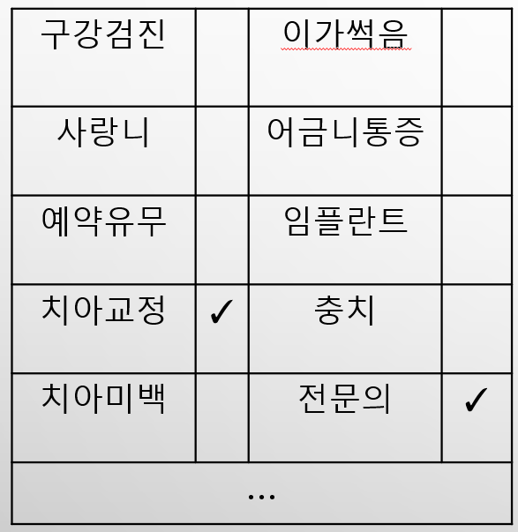
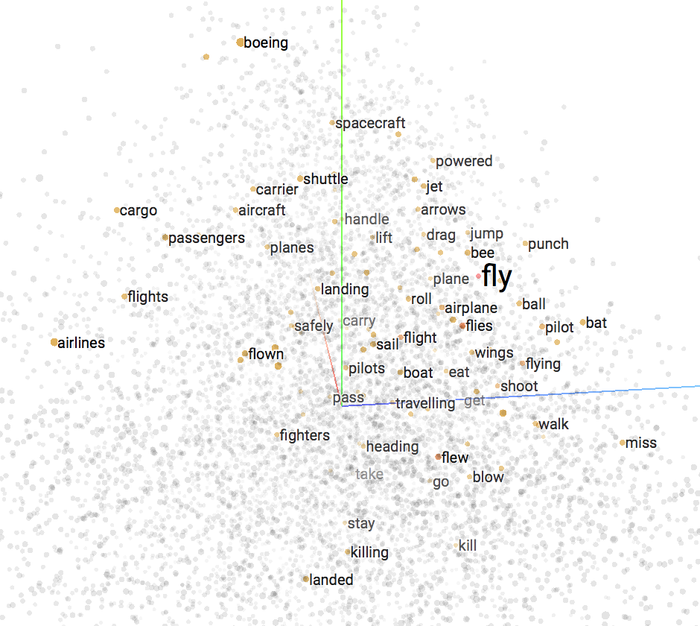
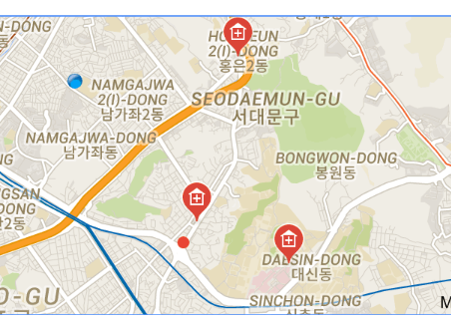
시스템 overview
Pretrained Word Embedding
Related Words
Matching
Count
TOPICS
Related Words
스케일링
치아보철과
가인치과병원
A치과의원
임플란트
썩음
B치과의원
충치
발치
…
…
…
보철물
…
의사, 병원 데이터
문의 데이터

Slide 4
관련 알고리즘

Slide 5
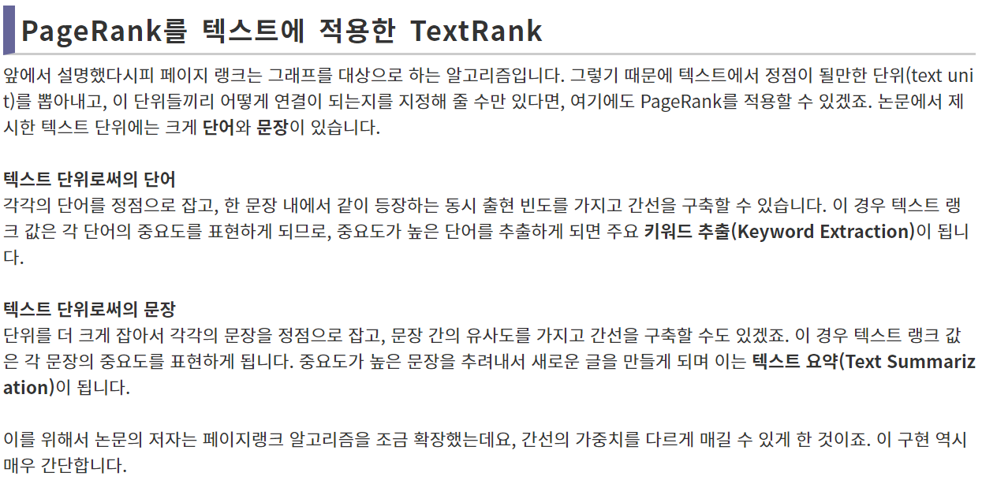
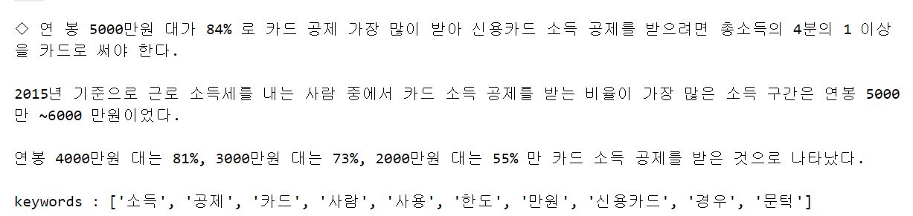
Text rank 란?

Slide 6
LSA(잠재의미 분석), LDA(토픽 모델링), word2vec
- LSA
각 단어에 벡터값을 부여 후 차원축소를 하여 근접한 단어끼리 주제로 묶는 방법
- LDA
확률을 바탕으로 단어가 특정 주제에 존재할 확률, 문서에 주제가 존재할 확률을 결합해
'토픽＇을 추출
- Word2vec
문장(단어의 집합)을 neural net에 넣어 neural net 이 문장 내의 단어에 벡터 값을 부여함.

Slide 7
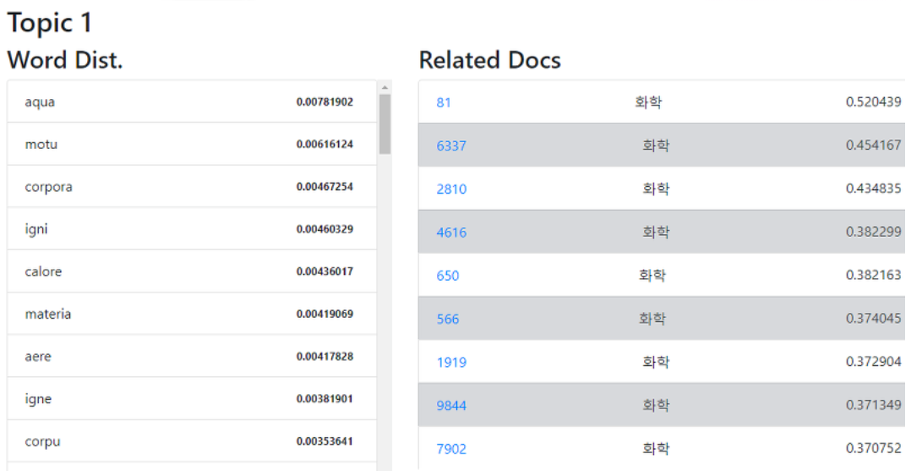
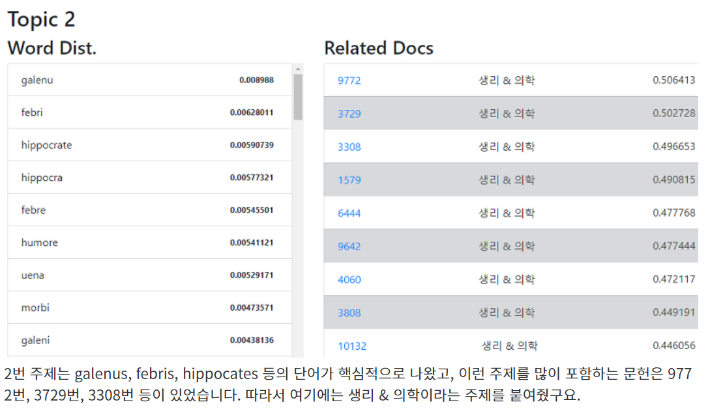
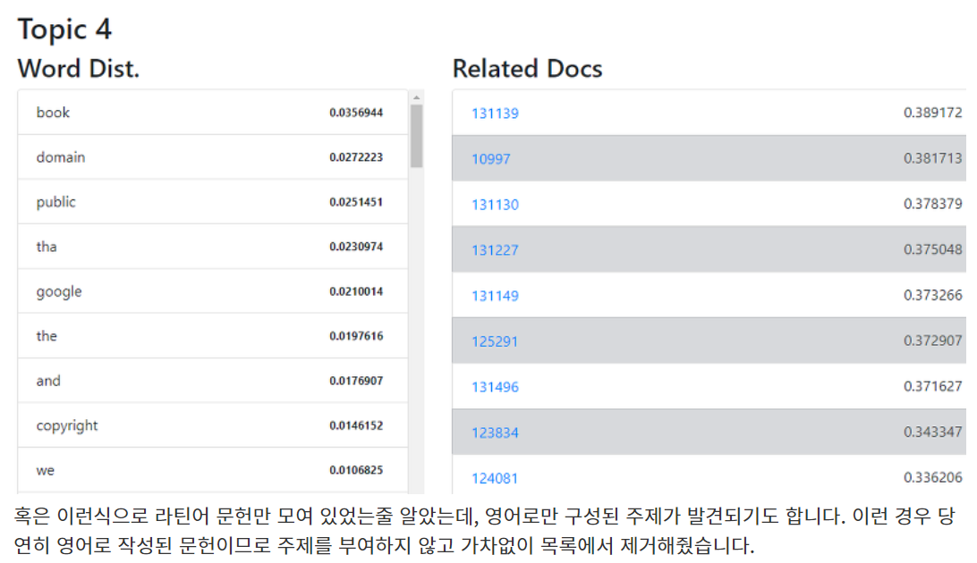
LDA(토픽 모델링)
수많은 문서집단을 분류체계가 없는 상황에서 클러스터링 하는 방법.
각 주제별 ‘keyword’가 나온다.
각 ‘문서’별로 keyword의 비중이 나온다.
Ex.

Slide 8
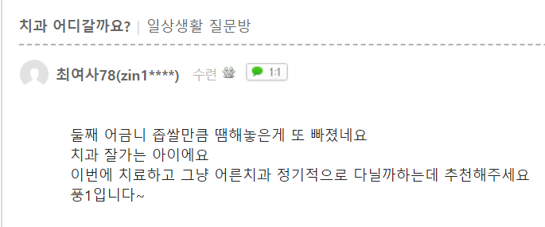
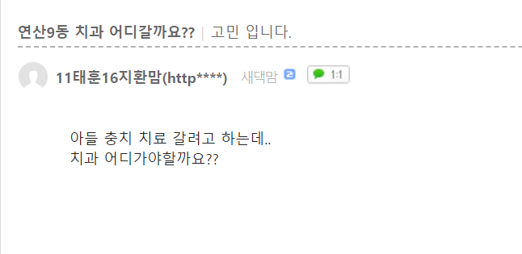
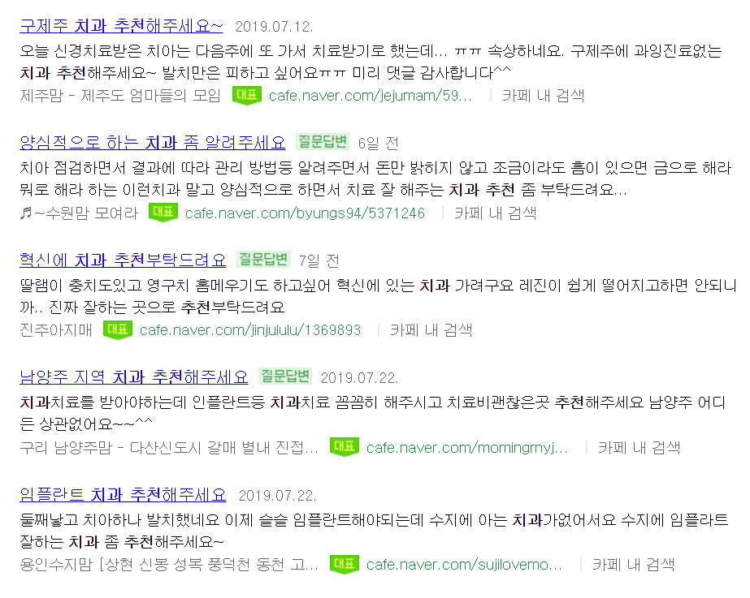
시스템 input 구성 – Lda , LSA
문의 데이터
TOPICS
치아교정
LDA
충치
구강검진

Slide 9
시스템 input 구성 – Lda , LSA
사용자
Topic
Related Words
스케일링
Word Embedding
(Word2Vec)
아이
이가썩음
충치
발치
전문의
보철물

Slide 10
시스템 구성 – Word embedding
Related Words
Pretrained Word Embedding
Related Words
치아보철과
스케일링
임플란트
다수의
관련어 추출
이가썩음
충치
발치
…
보철물
의사, 병원 데이터
문의 데이터

Slide 11
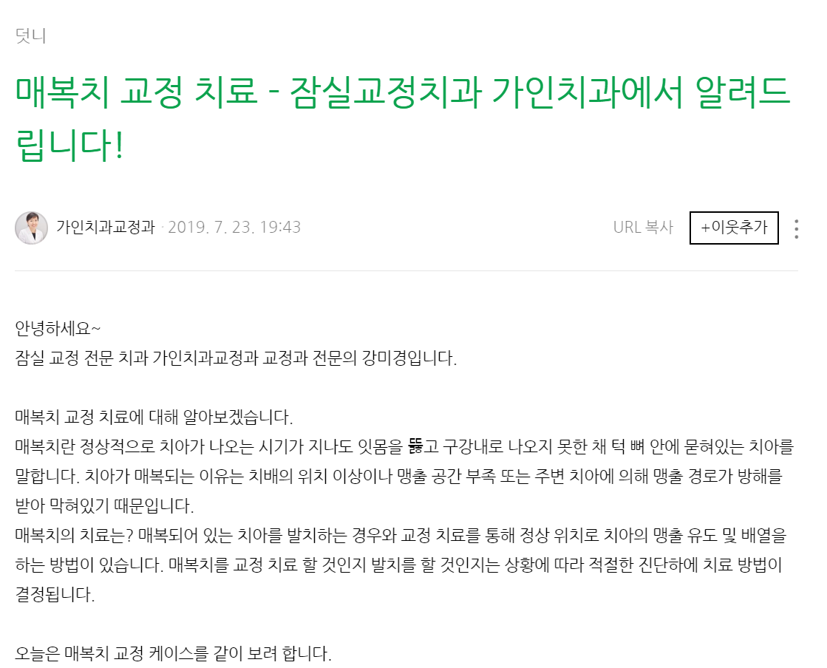
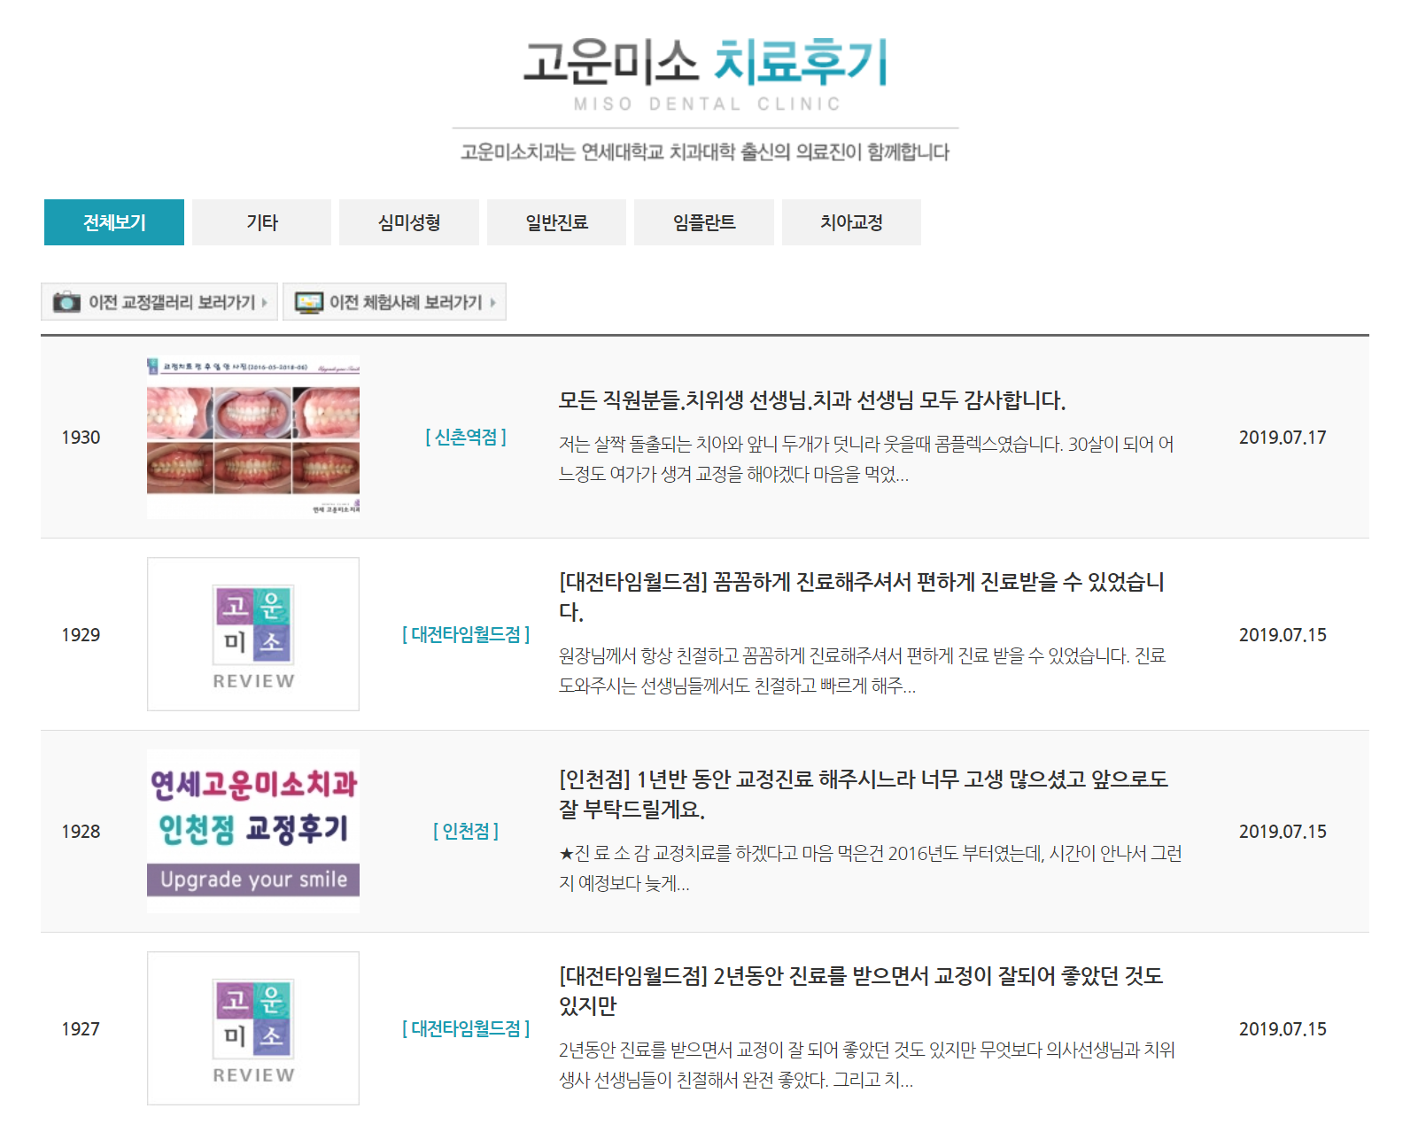
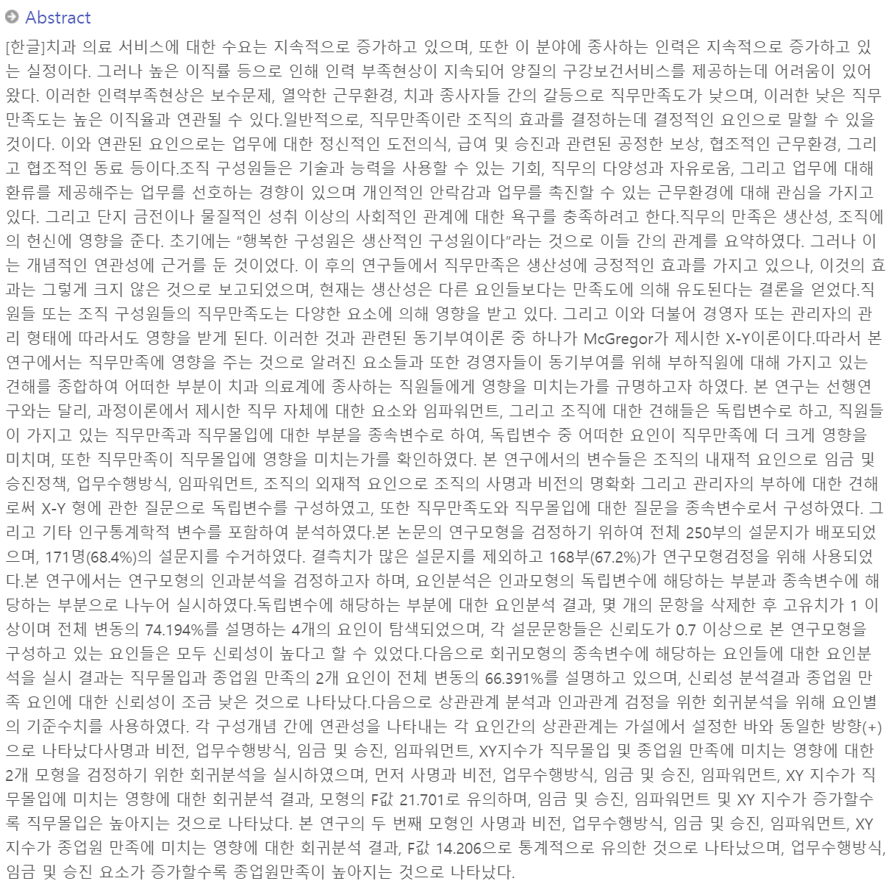
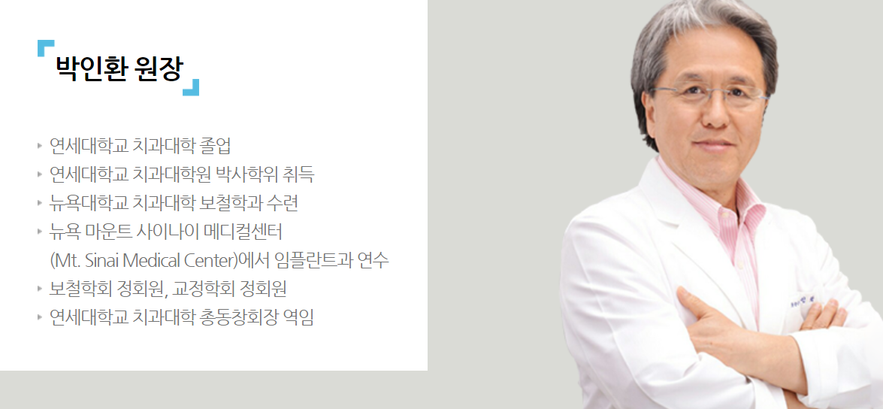
시스템 output 구성
의사, 병원 데이터
Related Words
Features
치아보철과
치아보철과
임플란트
…
충치
Matching
Count
…
LDA
LSA
TEXT RANK
…
…
…
…
…
* 문서가 짧은 경우 : Text(word) rank : 키워드 추출
긴 경우 lsa / lda : 벡터기반 유사어 추출 / 토픽 추출

Slide 12
시스템 output
Matching
Count
특정 영역
Features
의사
가인치과병원
치아보철과
홍의사
A치과의원
…
박의사
B치과의원
…
김의사
…
…
…
…

Slide 13
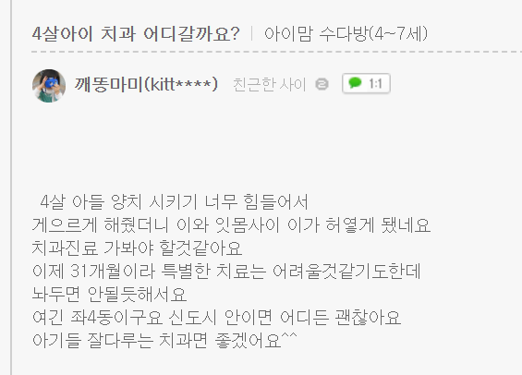
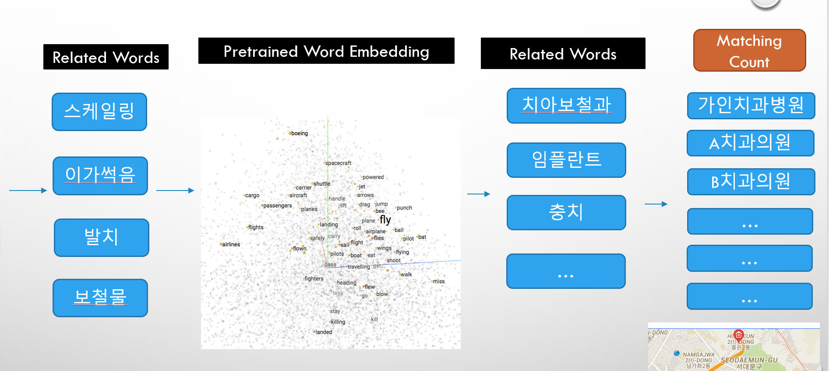
Input method 2
Pretrained dictionary

Slide 14
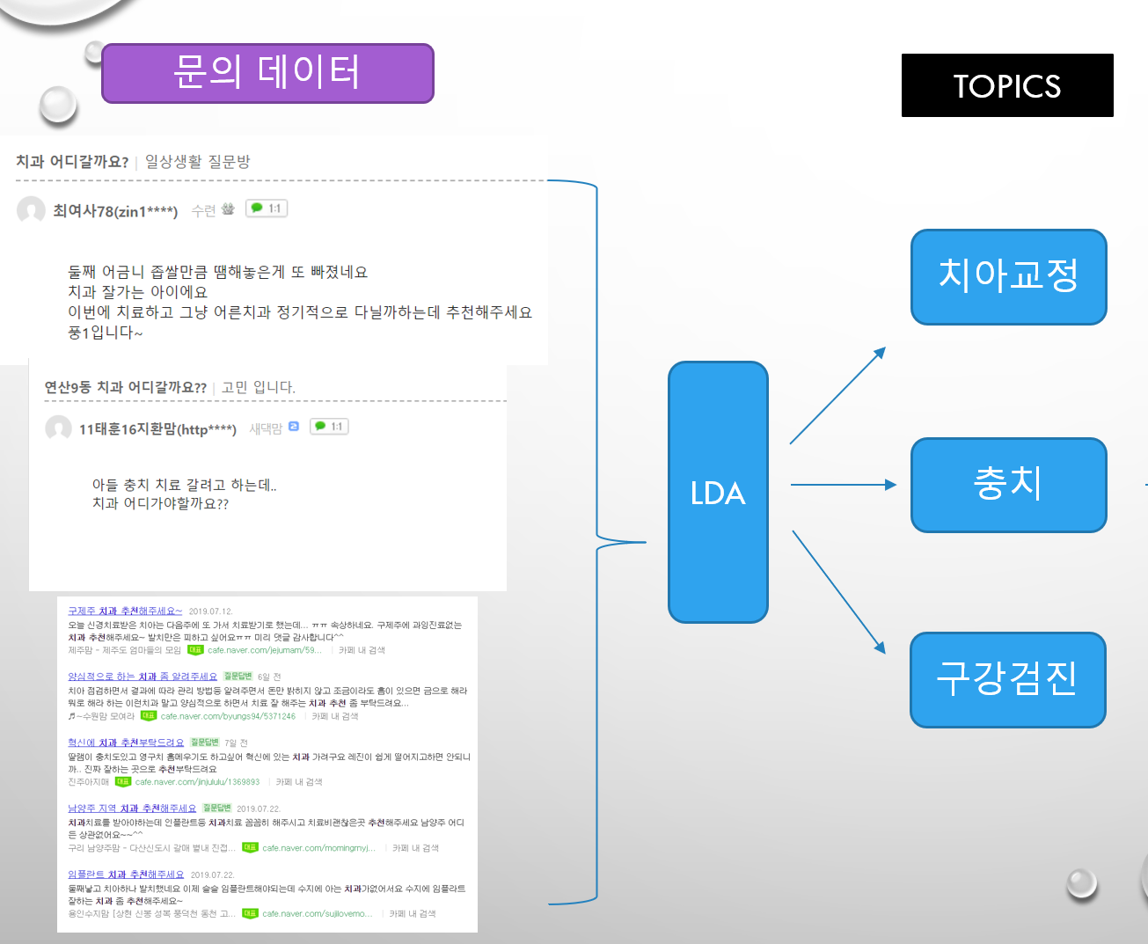
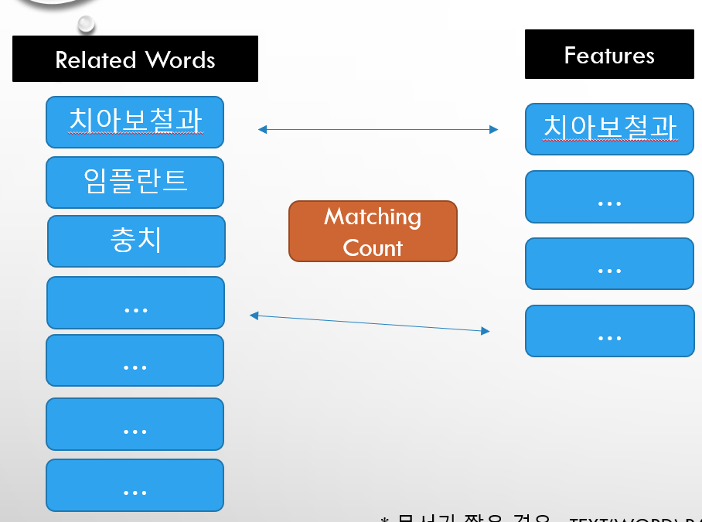
문제점
각 topic의 이름을 개발자가 명명해야 한다는 점
매칭이 잘 이루어질지 직접 해보기 전에는 알수없음.
★ 치과는 다 비슷비슷한 feature를 공유할 가능성.

Slide 15
자료조사

Slide 16
자료 링크
건강보험심사평가원
건강보험심사평가원에 등록되지 않은 전문의가 대한치과교정학회에는 등록되어 있음.
즉, 병원 수는 건강보험심사평가원에서, 전문의는 각 과목 별 학회에서 찾아야 함.
대한치과교정학회
http://www.kao.or.kr/general/sub03/sub01.html?sido=&gugun=&key=office&searchval=Y&keyword=%B0%A1%C0%CE%C4%A1%B0%FA
치의학 논문 데이터베이스
http://kdbase.medric.or.kr/Main.aspx?menu=01&d=SEARCH&s=NORMAL&kw=%uac15%ubbf8%uacbd
한국학술지인용색인
https://www.kci.go.kr/kciportal/po/search/poCitaView.kci?sereId=000546
http://www.jkaoh.org/

Slide 17
1. 모든 치과병원은 건강보험심사평가원에 등록되어 있는 것으로 보임. (정부기관) 2. 대부분의 치과병원은 각 블로그, 카페, 홈페이지가 있고 정보도 다양하다. 3. 대한치과의사협회에는 등록되지 않은 치과병원도 있다. (검색을 통해 확인) 4. 각 의사별로 데이터화 하는 것보다 병원별로 해야한다. (의사별로 해도 결국 병원별로 해야함) - 의사별로 데이터를 찾으려 시도하였으나 데이터가 거의 나오지 않고 오히려 병원별로 찾아야 각 의사가 어떤 사람인지 데이터를 찾기 용이했음. 5. 각 전문의 과목 별로 학회원 리스트가 있고 그나마 다른사이트보다는 정확하다. - 결국 각 병원마다 전문의가 있는지 확인해 주는 작업도 필요할 것으로 보임. 6. 논문자료 검색사이트는 많으나, 동명이인도 많아서 검색이 쉽지않아 일단 최종데이터로 고려
데이터 관련 요약
건강보험심사평가원 : 1) 치과는 전부 등록되어 있는 것으로 보임 2) 전문의가 제대로 표기되어 있지 않음. 대한치과의사협회 : 여기에는 없는 치과도 있음 (검색을 통해 확인함)

